Slide 1

УПРАВЛЕНИЕ ИНФОРМАЦИОННЫМИ СИСТЕМАМИ
6 глава. ФОРМИРОВАНИЕ И ОСУЩЕСТВЛЕНИЕ ИННОВАЦИОННЫХ ПРОГРАММ
Григорьева М.В.,
Исакова А.И.

Slide 2



6. ФОРМИРОВАНИЕ И ОСУЩЕСТВЛЕНИЕ ИННОВАЦИОННЫХ ПРОГРАММ
6.1. Понятие инновационного менеджмента
Понятие инновация интерпретируется как превращение потенциального научно-технического прогресса в реальный, воплощающийся в новых продуктах и технологиях. Определений этого понятия известно достаточно много, но все они сводятся к тому, что инновация представляет собой процесс, главной функцией которого является изменение
<номер>

Slide 3




«Инновация» – это превращение результатов научного прогресса в новые продукты и технологии. Особенности инновационной деятельности определяются спецификой предметной области.
<номер>

Slide 4



Рассматривают следующие типовые виды инноваций:
использование новой техники и новых технологических процессов;
новое рыночное обеспечение производства (купля-продажа);
внедрение продукции с новыми свойствами;
использование нового сырья;
изменения в организации производства и его материально-технического обеспечения;
появление новых рынков сбыта.
<номер>

Slide 5


Информационные инновации могут иметь вид как продукта, так и технологии или услуги. В общем виде инновационный процесс применительно к информационным системам и технологиям можно представить в виде последовательности следующих этапов:
ФИ → ПИ → Р → Пр → С → Ос,
где ФИ – фундаментальные исследования;
ПИ – прикладные исследования;
Р – разработка;
Пр – проектирование;
С – создание;
Ос – освоение.
<номер>

Slide 6



В конкретных информационных проектах вполне может отсутствовать этап фундаментальных исследований (ФИ), если проект базируется на уже принятой идеологии системы и ее генеральной концепции. Поэтому идеологической основой информационных проектов на предприятии являются прикладные исследования ПИ, в которых оперируют с вполне конкретной предметной областью знаний и технологий.
Состав работ компании по этапам приведенной модели отражает ее инновационную деятельность, которая, в свою очередь, может быть формализована в виде следующей иерархии: политика – стратегия – программа – проект – мероприятие.
<номер>

Slide 7


Содержание уровней достаточно очевидно:
политика отражает основные концепции фирмы в области инноваций;
стратегия – пути осуществления политики;
программа – совокупность работ фирмы в течение определенного периода;
проект – совокупность работ по созданию и оценке конкретного изделия;
мероприятие – группа работ в пределах проекта, имеющая определенный объем. В программе, проектах и мероприятиях также конкретно определяются сроки их выполнения и выделяемые ресурсы.
<номер>

Slide 8



Применительно к ИС нужно иметь в виду следующее. Компании-потребители средств ОИ не проводят фундаментальных исследований, поэтому в их политике этап ФИ отсутствует, основой их инновационной политики являются прикладные исследования – ПИ. Компании-производители проводят фундаментальные исследования в той или иной мере, это должны отчетливо представлять и учитывать в своей инновационной деятельности потребители их продукции.
<номер>

Slide 9


Для согласования интересов производителей и поставщиков, а также поддержки эффективного разделения труда сформировано международное регулирование инновационной деятельности. Это особенно важно для высокотехнологичных сфер, в частности, информатизации: здесь инновационная деятельность отнимает у ведущих компаний-производителей значительную долю их дохода – это так называемые расходы R&D (Research&Development – исследование и развитие), только за счет R&D фирмам удается сохранять свои позиции.
<номер>

Slide 10



Тем не менее и при значительных затратах на R&D в сфере информатизации даже очень мощным компаниям, вроде IBM, HP, или Microsoft, не всегда по плечу в одиночку нести бремя инновационных проектов. На этой основе возникли различные межфирменные стандарты, в частности, стандарты открытых систем, продуктов с открытым кодом и т. д.
<номер>

Slide 11




Инновационная политика компании-потребителя в сфере информатизации призвана обеспечить своевременное и эффективное внедрение новых достижений в области ОИ. Корпоративные заказчики выплачивают миллионы долларов производителям средств ОИ и консультантам, в конечном счете, вверяя им свое будущее, при этом руководителям информации служб следует убедиться в том, что выбранные фирмой партнеры завтра не утратят позиций и фирма не попадет в плен устаревшей технологии.
<номер>

Slide 12


Однако руководители служб ОИ при выборе поставщиков не всегда оценивают их стратегию в области инноваций. Это тем более рискованно, поскольку необходимость инноваций именно в сфере информатизации всегда возникает при выполнении программ развития в самых разных областях деятельности.
Обычно основное внимание уделяется закупочным ценам, однако не менее важно проанализировать планы производителей в отношении модернизации их продукции с учетом появления новых технологий. И быстрый рост оборота, и значительные расходы на R&D далеко не всегда преобразуются в новые технологии и продукты.
<номер>

Slide 13



Кроме того, если производитель слишком сильно ориентируется на пользователей, это приводит к недооценке так называемых «разрушительных» технологий, т. е. тех, которые, еще не интересуют потребителей. В результате может сложится такая ситуация: когда корпоративным заказчикам понадобится радикально новая, т. е. «разрушительная», технология, производитель, следовавший на поводу у пользователей по пути развития стабильных технологий, вполне вероятно, упустит подходящий момент ее внедрения. В свою очередь и потребитель так же беспомощен перед разрушительной технологией, как и производитель.
<номер>

Slide 14




Лидеры рынка, закрепившиеся на своих позициях, иногда склонны избегать кардинальных изменений в своей продукции до самого последнего момента. Примерами могут служить равнодушное отношение фирмы IBM к зарождению ПК, отрицательное отношение Кеннета Олсена, основателя и главы в течение многих лет корпорации DEC, к RISC-процессорам, а также то, как Microsoft пропустила возникновение Интернета.
<номер>

Slide 15


Существуют оценки, которые могут выявить для потребителя инновационную готовность и перспективность производителя.
Одна из них – оценка ориентации на разработку прототипов, другая – оценка ориентации на спецификации. Первая оценивает использование компаниями, выпускающими аппаратное и программное обеспечение, накопленный ранее опыт для воплощения в своих продуктах. Вторая оценивает, насколько последовательно компания анализирует требования к системе, пишет и утверждает спецификацию продукта, а затем реализует его на этой основе. Эту модель называют также каскадной или подходом «сверху вниз».
<номер>

Slide 16

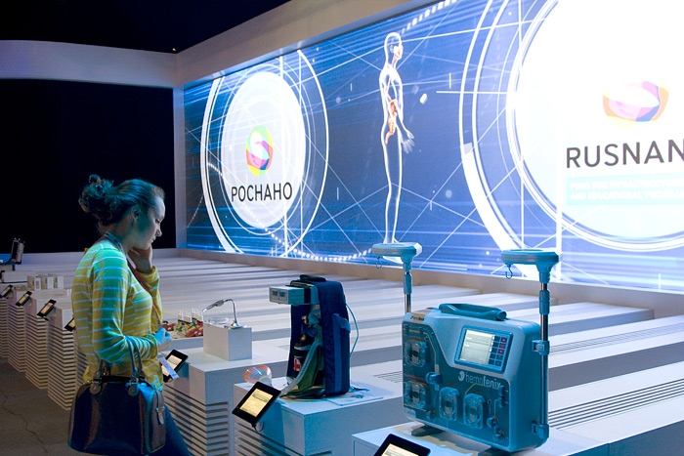

Подход, ориентированный на прототипы, более адаптивен: быстро создается прототип, который затем совершенствуется. Он предпочтителен там, где происходят быстрые изменения:
кто работает в мире Интернета, отдает предпочтение этой модели;
Microsoft использует его в исследованиях и разработке офисных приложений, развивая ряд своих продуктов.
<номер>

Slide 17


Модель, определяемая спецификациями, более предсказуема, руководители корпоративных информационных служб считают ее более удобной при формировании будущей системы. В то же время многие потребители предпочтут посмотреть на работающий прототип, на создание которого ушло меньше месяца, а затем еще шесть месяцев понаблюдать за его развитием, а также за реакцией разработчика на свои замечания, чем после пятимесячного ожидания результата воплощения спецификаций получить продукт, который совсем не похож на то, что нужно.
<номер>

Slide 18

Как показывает зарубежный опыт, представляет интерес также и оценка практики сотрудничества фирм с университетами и лабораториями.
Не все фирмы в состоянии сами оценить возможности поставщика и его технологии. В этих случаях обычно обращаются к услугам независимых экспертных компаний. Независимые консультанты и системные интеграторы помогают выявить и испытать еще не вышедшие из стен исследовательских лабораторий перспективные решения. Это нужно потребителю ИТ еще и потому, что большинство крупных компаний обычно стараются скорее продвинуть на рынок пусть и перспективные, но еще сырые продукты, что может не устраивать компанию-потребителя.
<номер>

Slide 19


В зависимости от вида продукта, являющегося предметом инновационной деятельности, инновации подразделяются на продуктовые и процессные. В сфере ОИ продуктовые инновации посвящаются получению принципиально новых продуктов. Процессные инновации посвящаются исследованию и внедрению новых методов организации и технологий ОИ.
<номер>

Slide 20


Инновационные процессы имеют специфику в различных сферах деятельности. В связи с этим различают инновации технологические, производственные, экономические, торговые, социальные, в области управления и др.
По охвату ожидаемой доли сферы деятельности инновации подразделяют на локальные, системные и стратегические; по инновационному потенциалу и степени новизны – на радикальные, комбинаторные и совершенствующие.
<номер>

Slide 21

Инновационные программы включают различные проекты в соответствии со стратегическими целями фирмы. Для эффективного использования достижений научно-технического прогресса необходимо как проведение локальных и системных проектов, так и постоянные стратегические исследования. В совокупности эта деятельность требует от фирмы тем больших затрат, чем более амбициозные цели преследует фирма на рынке.
<номер>

Slide 22


Инновационный менеджмент – это совокупность принципов, методов и форм управления инновационными процессами, инновационной деятельностью, занятыми этой деятельностью инновационными структурами и их персоналом.
Для него характерны следующие черты:
руководство, постановка цели и выбор стратегии;
четыре типовые стадии, составляющие цикл управления: планирование, определение условий, организация, исполнение.
<номер>

Slide 23
На каждой стадии цикла решаются соответствующие типовые задачи менеджмента. При этом испытаны и эффективно используются различные организационные формы и структуры инновационной деятельности. Это могут быть венчурные фирмы, эксплеренты, патиенты, технопарки, а также бизнес-инкубаторы; кроме того, это виоленты и коммутанты.
Эксплеренты - фирмы, которые создают новые рынки или радикально преобразовывают старые.
Фирмы-эксплеренты – в основном небольшие организации. Их главная роль в экономике – инновационная.
Фирмы, продолжающие расширение рынка, использующего инновацию, называются патиентами.
Патиенты ( хитрые лисы) - узкоспециализированные фирмы, хорошо освоившие одну из ниш ( областей особых потребностей) рынка.
Виоленты - это крупные компании, для которых характерно силовое инновационное поведение.
Коммутанты - небольшие компании, специализирующиеся на быстром обслуживании, предоставлении небольших по объёму нестандартных разовых услуг.
<номер>

Slide 24

6.2. Принципы формирования проекта и внедрение информационных систем
Структурной основой инновационной деятельности в компании является инновационный проект, целью которого являются оценка нового продукта и внедрение его в практику ОИ. Этот процесс сопряжен с объективными специфическими сложностями. Если идеологи новой системы упустили из виду необходимость согласования между собой новой системы и организационной структуры предприятия, тут же оказывается, что какие-либо важные требования и пожелания пользователей не учтены в этом проекте.
<номер>

Slide 25



Для успешного внедрения новых ИС информационные менеджеры должны опираться на положительную мотивацию работников, т. е. необходимо разрешить проблему признания ИС в коллективе. Добиться этого можно только путем вовлечения работников непосредственно в процесс формирования системы. При этом необходимо учитывать следующие методические принципы организации процесса формирования ИС.
Принцип 1: организационные структуры и технологические системы должны быть концептуально согласованы друг с другом.
Принцип 2: внедрение ИС на предприятии должно обеспечивать положительную мотивацию и удовлетворенность работников от работы с использованием предлагаемых проектом ИС.
<номер>

Slide 26
Принцип 3: сами пользователи должны активно участвовать в создании, развитии и совершенствовании систем ОИ.
Принцип 4: участие производственных подразделений в разработке и развитии ИС предполагает соразмерные организацию и менеджмент проектных работ, а также соответствующие методы структурирования и поддержки коммуникаций между этими подразделениями и специалистами по ОИ.
Производственное подразделение, естественно, не может освобождаться от обычных задач полностью или даже частично на все время его работы над задачами создания новой части ИС. Поэтому непосредственное участие в работах над ИС обычно принимают лишь некоторые работники подразделения, направленные в состав коллектива разработчиков проекта. Однако в таких условиях остальные работники подразделения могут чувствовать себя отодвинутыми от этой работы. Оставшиеся работники в дополнение к своим обычным обязанностям должны обеспечивать еще и функции своих отвлеченных на работу над проектом ИС коллег.
<номер>

Slide 27
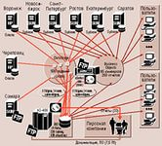
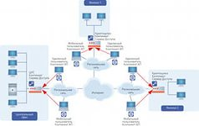

6.3. Фазы процесса создания систем
Процесс создания ИС обычно разделяется на некоторые типовые фазы. В каждой фазе следует решать определенные проблемы, для чего в распоряжении разработчиков должны быть соответствующие методы и средства их поддержки. Такие фазовые схемы не являются абсолютно объективными. Они оправдывают себя из сугубо прагматических соображений необходимости организации работ.
<номер>

Slide 28
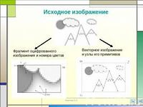
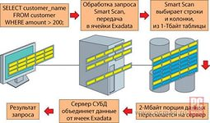


Фаза 0 – снижение уровня напряжения и взаимного недоверия между производственными подразделениями и специалистами по ОИ.
Перед началом работ по проектированию системы следует провести организационно-технические мероприятия по снижению предвзятости и формированию взаимного доверия. Содержание этих мероприятий определяется характером существующих противоречий, их истоками. Эта фаза входит в круг задач по управлению персоналом.
<номер>

Slide 29
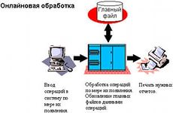


Фаза 1 – знакомство с объектом, изучение и анализ проблем.
В этой фазе разработчики проекта получают первое представление об отделе или подразделении, для которого создается ИС. Здесь им нужно определить, какие на данном объекте имеются проблемы, где будут границы ИС и каков приблизительно объем проекта. Будущие пользователи должны узнать, какие генеральные цели преследуют разработчики. В этой фазе необходимо заложить базу для активной совместной работы сторон.
<номер>

Slide 30
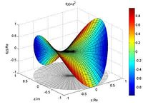
Фаза 2 – предварительное планирование целей.
На этой стадии работ наряду с проведением обследования объекта по стандартным формам (опросы, описание и анализ документооборота и т. д.) целесообразно провести специальный вводный семинар для персонала информатизируемого подразделения. На таком семинаре работники подразделения рассматривают имеющееся положение дел, выявляют недостатки и формируют для себя начальные представления о целях создаваемой системы.
Устанавливаемые на этом этапе цели будут предварительными, эти цели в дальнейшем будут конкретизироваться, а перечень их уточняться. Но именно на этом этапе важно добиться понимания всеми работниками подразделения того, что при определении целей речь идет не о целях для технологической части ИС, а о целях для интегрированной организационно-информационной системы в целом.
<номер>

Slide 31
Фаза 3 – организация работы над проектом.
Эта фаза наступает после того, как установлены границы создаваемой ИС, т. е. зафиксировано, какие задачи будут включены в сферу ее действия, и стало приблизительно известно, какой объем будет иметь проект.
Центральными вопросами организации работ и соответствующей структуры являются следующие:
выбор или отбор членов проектной группы, в особенности представителей производственных подразделений;
определение компетенции всех участников проектных работ;
определение круга лиц, постоянно информируемых о ходе работ;
выбор инструментов, поддерживающих проектный менеджмент.
<номер>

Slide 32
Фаза 4 – анализ настоящего и будущего состояния.
В этой фазе необходимо детально обрисовать имеющееся состояние. В этом анализе выявляется следующее:
в соответствии с поставленными задачами определяется информация, необходимая для их решения;
описывается существующая организационная структура и формулируются ее недостатки;
то же выполняется по отношению к существующей системе ОИ;
оцениваются состояние работников и их мотивация.
<номер>

Slide 33
Фаза 5 – планирование целей.
Предварительно сформулированные в фазе 2 цели могут быть подвергнуты проверке, оценке и при необходимости пересмотрены на основе более точной информации, полученной в ходе анализа существующего состояния и прогнозирования. Это позволит построить более совершенную систему, выявить и устранить грубые ошибки в решениях, принимаемых в начале работ. Такая коррекция целей на основе более точной информации позволяет снизить степень риска; она же позволяет добиться снижения напряженности труда участников проекта.
<номер>

Slide 34
Фаза 6 – формирование вариантов концепции.
На этой стадии следует по возможности разрабатывать параллельно несколько вариантов концепции ИС. При параллельном рассмотрении нескольких альтернативных вариантов концепции представляется возможным обеспечить подлинное сотрудничество разработчиков системы с производственным подразделением, подлежащим информатизации. Если же на рассмотрение представляется только один вариант системы, то будет достаточно сложно убедить пользователя в том, что именно этот вариант лучше всего реализует его задачи и учитывает его запросы и требования.
<номер>

Slide 35
Фаза 7 – выбор концепции.
При наличии нескольких вариантов концепции создаваемой системы рано или поздно нужно будет выбрать один из них. Для этого необходимо оценить предложенные варианты. Оценка сложных систем с участием нескольких лиц – специалистов по ОИ, работников подразделения, руководства предприятия – осуществляется всегда трудно. Существенный эффект в сужении круга вариантов может дать их оценка по единому критерию «затраты/производительность».
<номер>

Slide 36
Фаза 8 – уточнение концепции.
После выбора одного из вариантов концепции создаваемой системы в качестве базового, этот вариант уточняется и детализируется всеми участниками процесса создания ИС. В этой фазе должно участвовать затрагиваемое производственное подразделение, так как именно в этой фазе устанавливаются многие важные детали: обсуждаются языки поддержки запросов, специализированные клавиши на клавиатурах или даже специализированные клавиатуры, специальные маски на клавиатурах, варианты экранных форм дисплеев и т. п.
<номер>

Slide 37
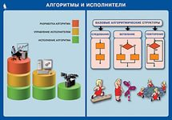

6.4. Управление проектами информатизации
Инновационные программы формируются в виде отдельных инновационных проектов, осуществление которых является частью проектного менеджмента. Проектный менеджмент – совокупность средств и функций планирования, контроля за осуществлением работ, составляющих существо проекта. Каждый отдельный проект должен быть построен так, чтобы при его выполнении достигалась поставленная цель в течение установленного времени и при использовании ограниченных ресурсов.
<номер>

Slide 38



Следует отметить, что в организации службы ОИ могут совместно присутствовать разные или даже все блоки, отмеченные выше. Так, возможна комбинация центрального сектора или отдела ОИ с децентрализованными секторами или отделами в основных функциональных отделениях или подразделениях. Разделение задач и компетенции между центральными и периферийными подразделениями ОИ бывает различным; наверное, в будущем предполагается более широкая децентрализация всех задач ОИ, за исключением стратегического планирования, управления и определения главных направлений.
<номер>

Slide 39
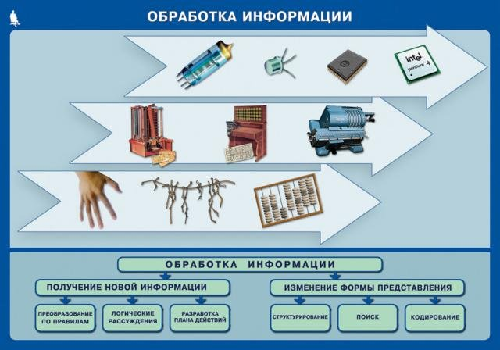

Интересным вариантом децентрализации является придание юридической самостоятельности (статуса юридического лица) сфере ОИ и, таким образом, передача задач ОИ полностью или частично как бы другому предприятию, т.е. использование аутсорсинга – привлечения сторонних ресурсов для решения внутренних задач организации. Предоставление подразделениям ОИ такого статуса имело место уже в 70-е и 80-е годы. Эти опыты не все оказались удачными, поэтому многие «отпущенные на волю» подразделения ОИ были частично возвращены обратно.
<номер>

Slide 40

Организация и менеджмент в области ОИ постоянно изменяются и будут, конечно, изменяться в будущем с учетом глобального усиления роли ИТ, подчинения всех ИТ одному информационному менеджеру, прогрессирующей децентрализации и изменяющихся взглядов менеджмента на роль и руководство работами в сфере ОИ, а также организации работ по ОИ.
Децентрализация задач ОИ также будет и дальше расширяться. При этом фирмы не откажутся от центрального планирования и управления, осуществляемого информационным менеджером и централизованными подразделениями, эти подразделения и менеджер ИС будут в большем объеме концентрироваться на консультациях пользователей.
<номер>

Slide 41

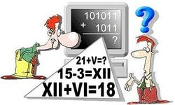

Формирование организации сферы ОИ на отечественных предприятиях, в фирмах, учреждениях и т.д. отражает изложенные тенденции. Вместе с тем существенная специфика этого процесса обусловлена прежде всего все еще значительным дефицитом ресурсов в сфере ОИ, в частности, парка технологических средств. На бывших государственных предприятиях сохранены в значительной степени традиции, организация и технологическая культура создания, развития и использования комплексных ИС. Там, где удается осуществить технологическое перевооружение, практически обеспечивается, по крайней мере концептуально, современный мировой уровень ИТ.
<номер>

Slide 42
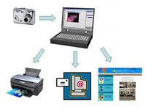
ВЫВОДЫ ПО 6 ГЛАВЕ
На вновь возникших предприятиях и в учреждениях, недавно приступивших к информатизации, такой опыт в значительной мере отсутствует, поэтому в них иногда имеют место неэффективные решения при внедрении ИТ.
Эти проблемы и должны представлять собой на этих предприятиях предмет первоочередных особых забот ИМ.
<номер>

